Slide 1

Roteiros de Beja
Programação de Aplicação do Lado do Cliente
Miguel Coutinho – nº20311
Filipe Carreto – nº20303

Slide 2



As ferramentas utilizadas:
- GitHub (guardar o trabalho);
- Adobe XD (criar o layout de cada view da aplicação);
- Android Studio (criar a aplicação)

Slide 3
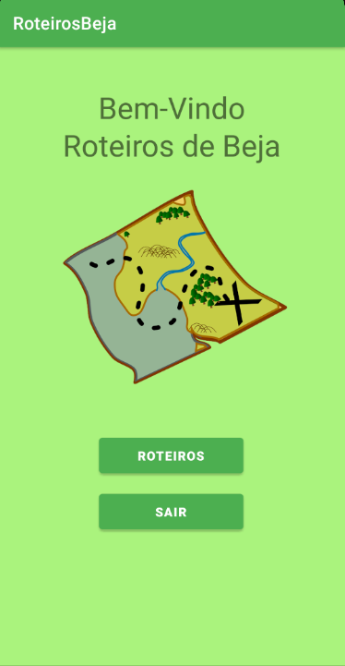
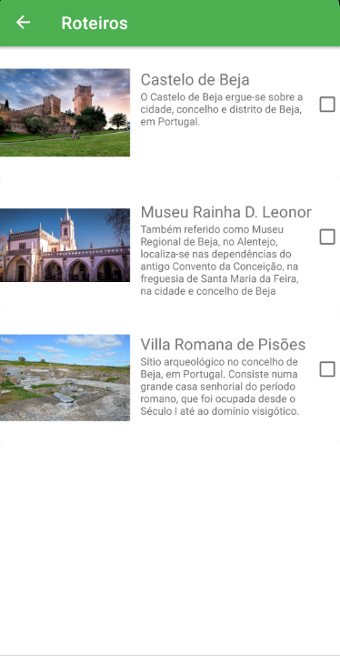
Funcionalidades da Aplicação
Menu da Aplicação
Menu dos roteiros

Slide 4
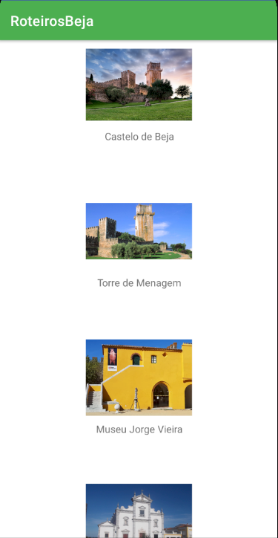
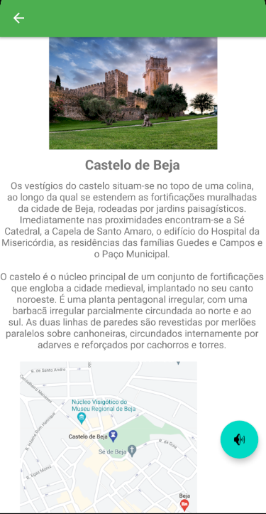
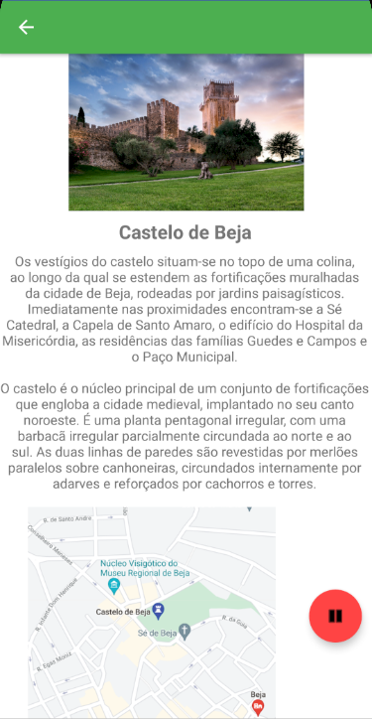
Funcionalidades da Aplicação
Visita “Livre”
Visita “Guiada”

Slide 5
Fim

